Slide 1
第4章 財團法人大甲鎮瀾宮的「社會創業精神」
授課教師：
社會企業的發展：設計思考x管理倫理 吳成豐著 前程文化出版

Slide 2
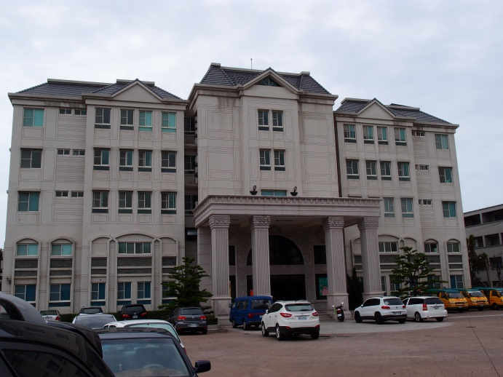
4.1 深具「設計思考」的本土宗教－ 台中大甲媽祖鎮瀾宮
台中大甲媽祖鎮瀾宮
數百年來，大甲媽祖鎮瀾宮深受地方人士虔誠膜拜，也使鎮瀾宮累積大量的社會資源，至2003年鎮瀾宮成立「財團法人大甲媽社會福利基金會」，進行多項對中台灣的社會服務，其中以設立一間孤兒院──「兒童家園」，倍受矚目。
位於大甲的鎮瀾兒童家園

Slide 3
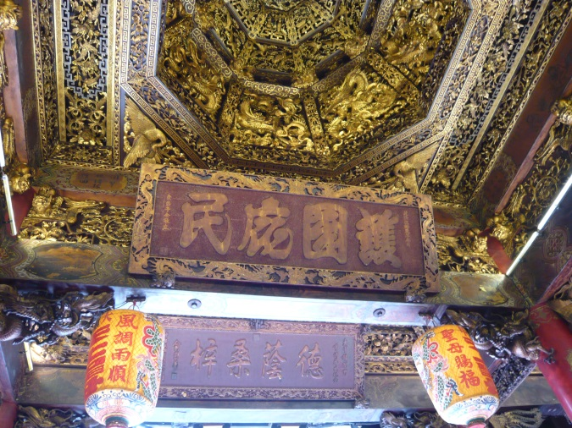
4.2 世界聞名的大甲鎮瀾宮
世界聞名的文化資產
台灣多元豐富的民間宗教信仰當中，媽祖信仰是最為興盛的，台灣民眾對於媽祖信仰相當虔誠與重視，且台灣的媽祖文化於2010年5月6日被聯合國教科文組織(UNESCO)列入人類非物質文化遺產代表作名錄。
大甲鎮瀾宮裡清乾隆年間的匾額，上書「護國庇民」。

Slide 4
4.3 照顧政府照顧不到或不足的 弱勢族群
照顧弱勢，社會關懷的宗旨
01
02
03
04
以根紮媽祖宗教基礎
重建良好社會價值
發揚倫理道德觀念
奠定社會安寧秩序

Slide 5
4.4 弱勢兒童的家園：鎮瀾兒童家園
成立宗旨
鎮瀾兒童家園於2008年底竣工完成，成為台灣中部海線地區第一所收容失依兒童的育幼院，也是台灣第一所由宮廟經營的兒童家園。
目前約有90多位兒童，50多位員工，包含保育人員、社工、行政人員等，皆在其中生活與學習。
兒童家園的孩童皆是因隔代教養、遭受遺棄或是家庭發生吸毒、犯罪問題等問題而至兒童家園安置的孩童，其中也有20多位為外籍配偶所生之孩童。

Slide 6
4.5 鎮瀾兒童家園的「社創精神 (Enterpreneurship)」
鎮瀾兒童家園的「社創精神」
鎮瀾兒童家園對院童的照顧是全方位型的，其辦理的項目包含兒童生活照顧、課業輔導、才藝技能訓練以及休閒育樂活動。
鎮瀾兒童家園考慮到家園中的院童也逐漸成長，許多院童即將面臨就業的難題，因此鎮瀾兒童家園正在著手修改大甲媽社會福利基金會之章程，期望能透過章程的修訂，未來將成為一個能夠自給自足的社會企業。

Slide 7
4.6 大甲媽的文化創意－創新的 設計思考
創新的設計思考
近年來大甲媽祖繞境活動總是熱鬧非凡，整個繞境的儀式儼然是一場神聖且歡快、虔誠又活潑的嘉年華會，如此特殊宗教氛圍也吸引許多外國觀光客與台灣信眾全程參與。
於2004年台中地方政府以宗教文化、藝術文化、觀光旅遊等方面貫穿成立「台中大甲媽祖國際觀光文化節」，更是將大甲媽祖遶境活動推往國際，並結合更多樣化的文化活動，活絡了整個地方的文化，也帶動大甲媽祖的文化創意產業發展，是一項新穎的「設計思考」。

Slide 8
4.7 取之社會、用之於社會的鎮瀾宮
大甲鎮瀾宮收入來源
販售文化創意商品
各界的捐款

Slide 9
4.8 媽祖濟世為懷的精神
大甲媽社會福利基金會的成立緣由
乃是期盼台灣成為人人關懷弱勢族群美麗寶島，育幼院籌備設立之目的，更是希望為失依兒童點一盞燈，開一扇門，透過您我的共同關心與協助，將可使我們多幫助一個年幼的靈魂，也避免弱勢多遭受一次驚悸痛苦。

